Slide 1
Časovna zahtevnost Fibonaccijevo zaporedje
Urša Kumelj

Slide 2
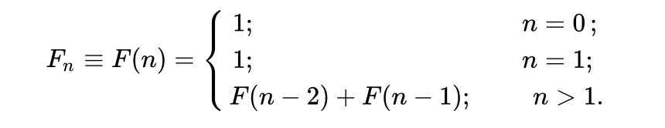
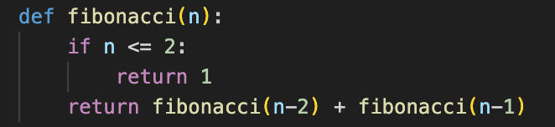
ALGORITEM z uporabo rekurzivne formule
Vir slike: https://sl.wikipedia.org/wiki/Fibonaccijevo_število

Slide 3
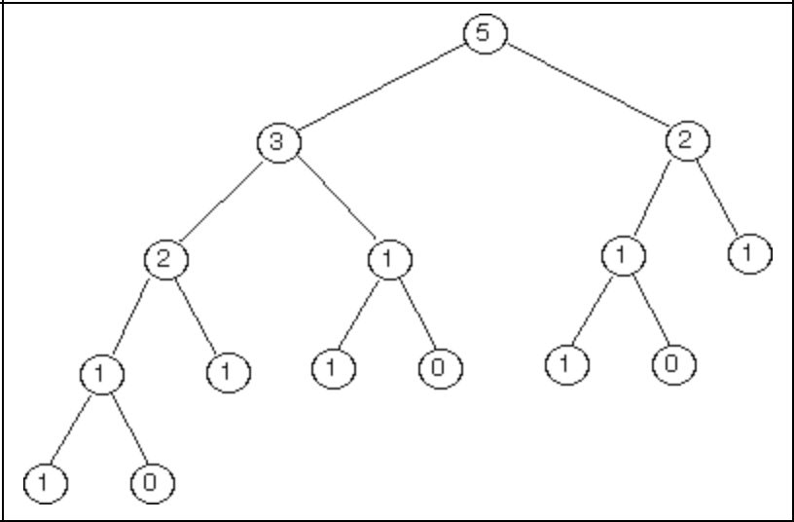
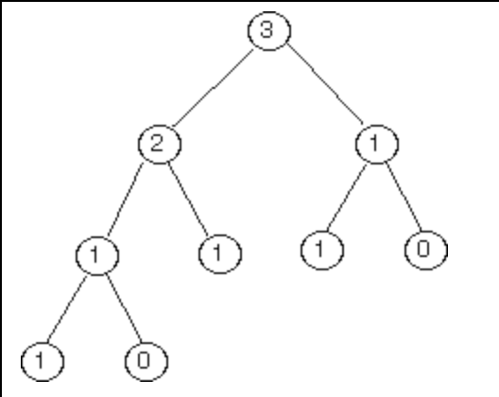
Analiza časovne odvisnosti
Velikost problema: število n
Karakteristična operacija: število delitev rekurzivne formule
Na vsakem koraku se razdeli na dva dela:
Vir slik: https://inst.eecs.berkeley.edu/~cs61bl/r//cur/trees/fibonacci-tree.html?topic=lab15.topic&step=7&course=

Slide 4

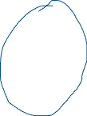
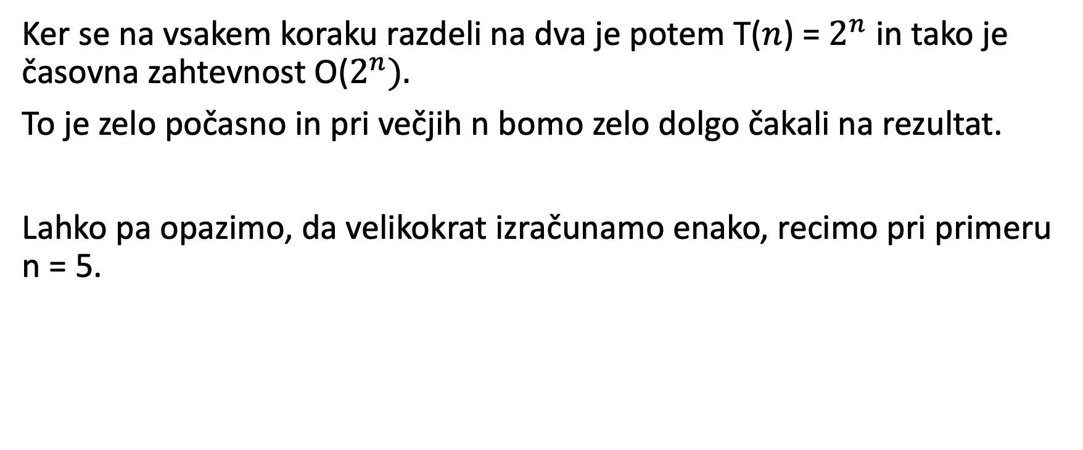

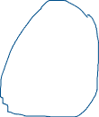

Ker se na vsakem koraku razdeli na dva je potem T($n$) = $2^{n}$ in tako je časovna zahtevnost O($2^{n}).$
To je zelo počasno in pri večjih n bomo zelo dolgo čakali na rezultat.
Lahko pa opazimo, da velikokrat izračunamo enako, recimo pri primeru n = 5.
Vse kar je obkroženo računamo vsakič še enkrat.
To bi lahko rešili tako, da bi v nek slovar shranjevali že
izračunano in bi na posameznem koraku pogledali, ali imamo to
Vrednost že v slovarju ali ne. (po angleško memoization).

Slide 5
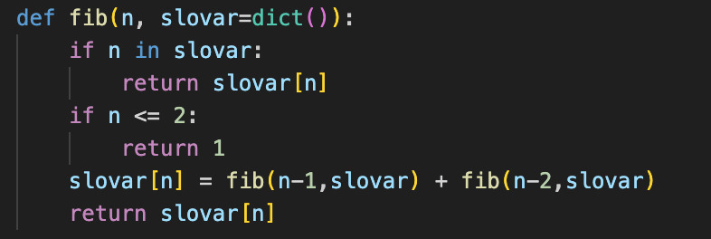
IZBOLJŠAN ALGORITEM
S tem smo dosegli, da je vsak vhod poklican natanko enkrat in smo tako prišli do časovne odvisnosti O($n$).
Vir za izboljšanje fibonaccijevega zaporedja in memoization: https://realpython.com/fibonacci-sequence-python/

